Slide 1
Русский язык
11
класс
Параллельные конструкции
Мусурманова
Юлия Юрьевна

Slide 2
Способы выражения одной и той же мысли
Можно употребить:
1) простые предложения с предложно-падежными сочетаниями;
[ ].
2) простые предложения, осложнённые распространёнными второстепенными членами, вводными конструкциями;
[ , , ].
3) сложносочинённые предложения [ ], но [ ].
4) сложноподчинённые предложения; [ ], потому что ( ).
5) бессоюзные сложные предложения [ ], [ ], [ ].

Slide 3
Упражнение 1
1. Я вернулся с полпути, так как забыл дома нужную книгу.
[ ], так как (). СПП с придаточным причины.
2. Я вернулся с полпути за нужной книгой, забытой дома.
[ , , ]. ПП с обособленным определением.
3. Я вернулся с полпути за нужной книгой, которую забыл дома.
[ ], (которую ). СПП с придаточным определительным.
4. Я забыл дома нужную книгу, поэтому вернулся
за ней с полпути.
[ ], поэтому ( ). СПП с придаточным следствия.
так как

Slide 4
Упражнение 1
5. Я вернулся с полпути: забыл дома нужную книгу.
[ ]: [ ]. БСП выражает пояснение причины.
6. Забыв нужную книгу, я вернулся домой с полпути.
[ , ]. ПП с обособленным обстоятельством.
7. Я вернулся с полпути, чтобы взять забытую дома нужную книгу.
[ ], чтобы (). СПП с придаточным цели.
чтобы

Slide 5
Упражнение 2
1. При внимательном чтении текста можно хорошо понять его содержание.
Если внимательно читать текст, можно хорошо понять его содержание.
(если), [ ].
Внимательно читая текст, можно хорошо понять его содержание.

Slide 6
Упражнение 2
2. Сильным и здоровым ты можешь стать только при систематических занятиях спортом.
Сильным и здоровым ты можешь стать, если будешь систематически заниматься спортом.
(если), [ ].
Сильным и здоровым ты можешь стать, систематически занимаясь спортом.

Slide 7
Упражнение 2
3. Научиться выразительному чтению можно только при громком чтении.
Научиться выразительному чтению можно, если читать громко.
(если), [ ].
Научиться выразительному чтению можно, читая громко.

Slide 8
Упражнение 4
Мы часто слышим о людях, способных читать мысли других, но нам трудно в это поверить. Таких людей в наше время становится все больше, однако многие учёные уверены: и это чудо со временем объяснит наука.
Хотя мы часто слышим о людях, способных читать мысли других, но нам трудно в это поверить. Несмотря на то что таких людей в наше время становится все больше, многие учёные уверены: и это чудо со временем объяснит наука.

Slide 9
Проверьте!
1. Учёные считают: будущее принадлежит мобильному обучению.
2. Синоптики предупредили: в начале мая ожидается ураганный ветер.
3. Нельзя читать лёжа: человек может испортить зрение.
4. Хочешь быть хорошим специалистом – занимайся долго и упорно.
5. Дал слово – сдержи его.
6. Лес рубят – щепки летят.
7. Наступит весна – всё оживёт.

Slide 10
Проверьте!
1. Учёные считают, что будущее принадлежит мобильному обучению.
2. Синоптики предупредили, что в начале мая ожидается ураганный ветер.
3. Нельзя читать лёжа, потому что человек может испортить зрение.
4. Если хочешь быть хорошим специалистом – занимайся долго и упорно.
5. Если дал слово – сдержи его.
6. Когда лес рубят – щепки летят.
7. Когда наступит весна – всё оживёт.

Slide 11
Упражнение 8
1. Я читаю рассказ, в котором описана история, которая произошла во время Второй мировой войны.
2. Учитель проверяет контрольные работы, которые написаны учащимися, которые готовятся к выпускным экзаменам.
3. Мы посмотрели передачу о футболистах, которые победили сильных соперников, которые не забили ни одного гола.
4. Мама собрала все детские игрушки, которые лежали на полу, и положила в шкафчик, который стоял в углу.

Slide 12
Проверьте себя!
1. Я читаю рассказ, где описана история, которая произошла во время Второй мировой войны.
2. Учитель проверяет контрольные работы, написанные учащимися, которые готовятся к выпускным экзаменам.
3. Мы посмотрели передачу о футболистах, которые победили сильных соперников, не забивших ни одного гола.
4. Мама собрала все детские игрушки, лежавшие на полу, и положила в шкафчик, который стоит в углу.

Slide 13
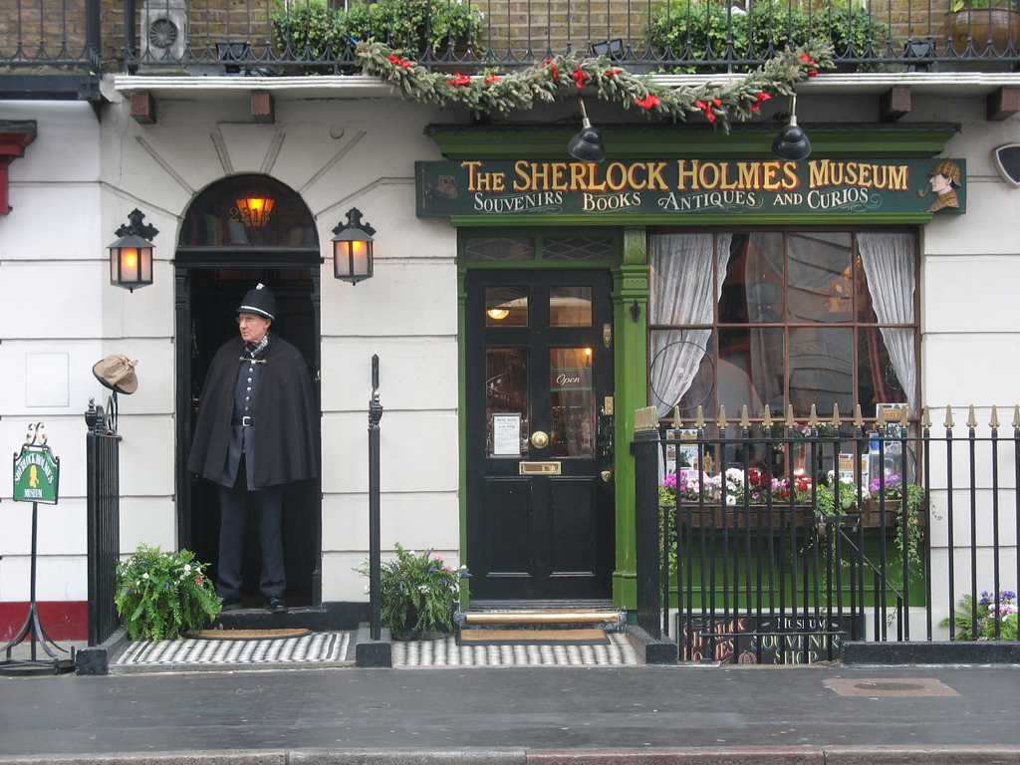
Задание для самостоятельной работы
Выполнить упражнение 10. Передайте содержание текста, заменив придаточные определительные причастными оборотами

